Slide 1
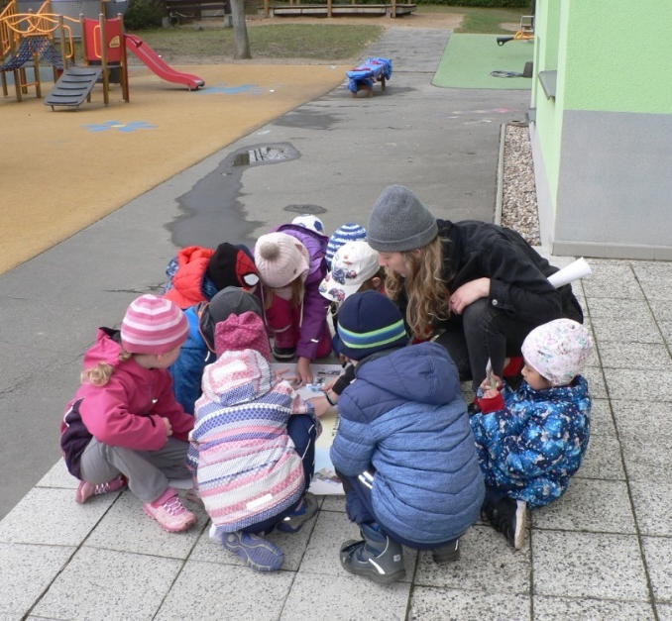
Akční výzkum
Klára Zuntová 2.roč., Bc.,PS,MŠ – studentka
Akademik: PhDr. Jana Slezáková, Ph.D.
Mentor: Jana Susová, DiS. – vedoucí učitelka

Slide 2
Téma práce: Orientace v prostoru a v rovině
Název práce: Vytváření map s dětmi v předškolním zařízení
MŠ: Fakultní základní škola a mateřská škola při PedF UK Barrandov II – Mateřská škola Peškova
Adresa: Mateřská škola, Praha 5 - Barrandov, Peškova 963

Slide 3
Průběh setkání
- setkání: 15.3 (úvodní), 22.3.,29.3.,5.4.
- na každém setkání 12 dětí ve věku 4-6 let
- celkový počet dětí v MŠ - 108 dětí (4 třídy), ve škole je logopedická třída a třída pro cizince
- přesný program na každé setkání

Slide 4
Co se děti naučí?
1. práce s mapou
2. orientace v prostoru – interiér X exteriér
3. spolupráce s dalšími dětmi
4. pochopí propojení pojmu roviny s prostorem (2D, 3D,…)
5. vytvářet strategie cesty za pokladem
6. při rozdílných názorech se dítě dokáže dohodnout s ostatními

Slide 5
Setkání dne 22.3.2019
téma MAPA
- otázky na téma mapa
- ukázka skutečné mapy
- orientace podle zvuku
- kresba na A3 mapu třídy (zobrazení věcí v prostoru) + zhodnocení
- práce s předem připravenou A1 mapou třídy + fotografie detailů (žebřiny, hračky, židle, okna)

Slide 6
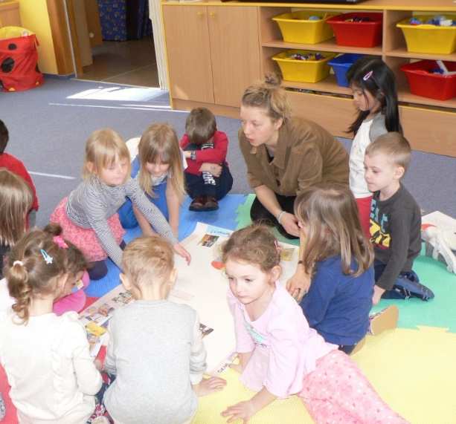
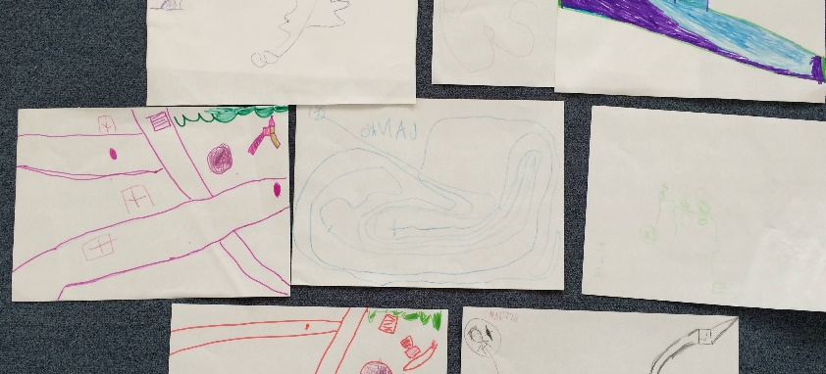
- bylo mi umožněno všechno detailně dokumentovat
- dokázaly se pohybovat po prostoru třídy s pomocí mapy
- úspěšně zakreslily na papír A3, kde se nacházejí a kudy jsme šly na předem určené místo ve třídě

Slide 7
Setkání dne 29.3.2019
- program probíhá na zahradě
- mapování zahrady (hřiště, pískoviště, keře,vchod do školky)
- práce s připravenou A1 mapou zahrady + fotografie detailů
- rozdělení 12 dětí do 2 skupin po 6
- po cestě za pokladem děti plní úkoly

Slide 8
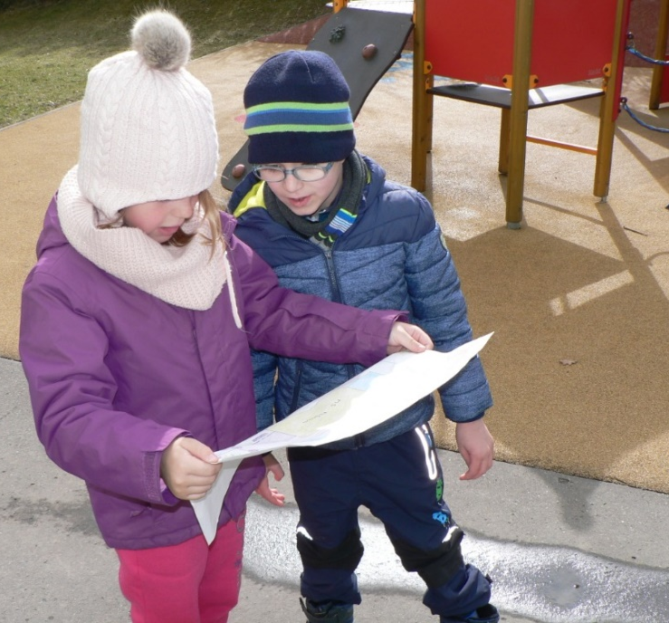
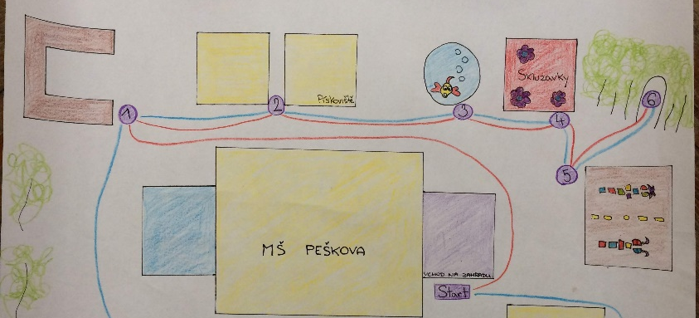
Úspěchy setkání
- rozdíly mezi mapou interiéru a exteriéru
- dobrá spolupráce mezi dětmi
- dítě se dokáže orientovat s mapou v ruce v exteriéru
- správné umístění fotografie do mapy A1 zahrady (propojení roviny a prostoru)

Slide 9
Setkání dne 5.4.2019
- procházka na Barrandově
- mapování čtvrti – následně zakreslení na papír
- předem připravená A1 mapa (čtvrť Barrandov)
+ fotografie detailů ( hřiště, obchod, náměstí, bazén, most,…)
- kolektivní tvorby s pastelkami
- závěrečné opakování všech setkání

Slide 10
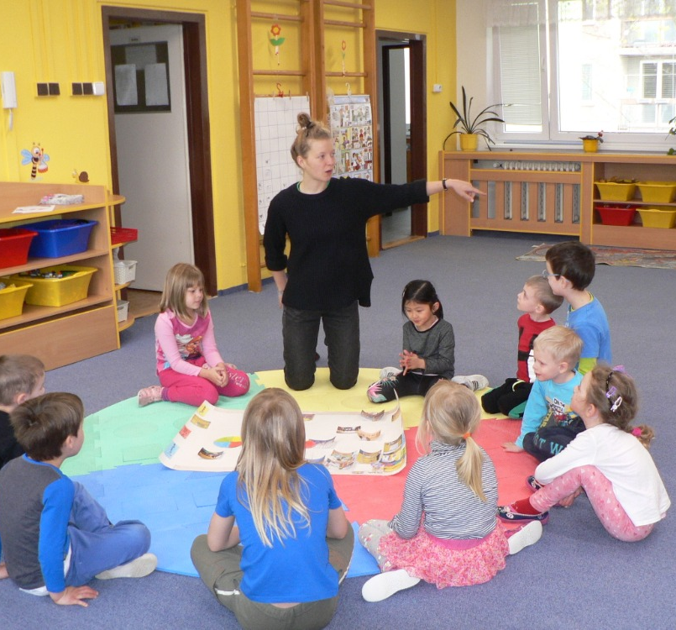
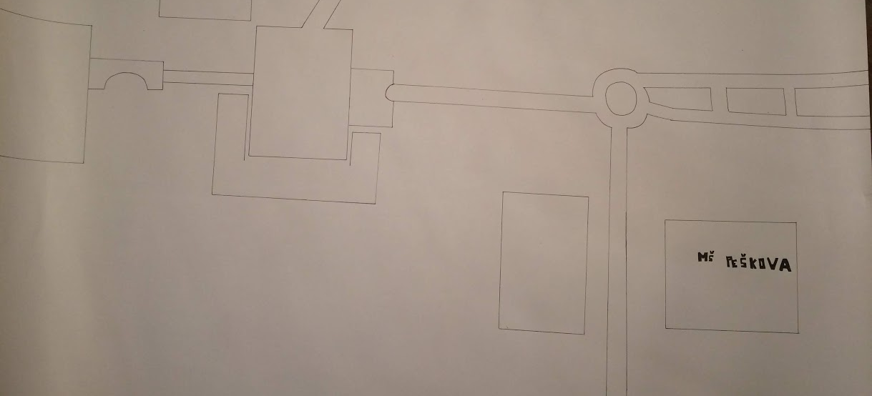
Závěrečná hra
- Hmatová pošta

Slide 11
Děkuji Vám za pozornost

